Slide 1
দৃষ্টি আকর্ষণ
সম্মানিত শিক্ষকবৃন্দ প্রতি স্লাইডের নিচে পাঠটি কিভাবে শ্রেণিকক্ষে উপস্থাপন করতে হবে তার প্রয়োজনীয় নির্দেশনা স্লাইডের নিচে Note আকারে দেয়া আছে । পাঠটি উপস্থাপনের আগে পাঠ্যপুস্তকের সংশ্লিষ্ট পাঠের সাথে মিলিয়ে নিতে অনুরোধ করা হল ।
F5চেপে উপস্থাপন শুরু করা যেতে পারে । তাহলে Hide slide show করবে না ।
পাশাপাশি আপনাদের নিজস্ব চিন্তা-চেতনা দ্বারা পাঠ উপস্থাপন আরও বেশি ফলপ্রসূ করতে পারবেন বলে আশা করছি ।

Slide 2
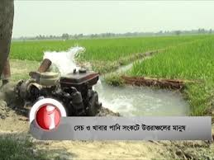
স্বাগতম

Slide 3

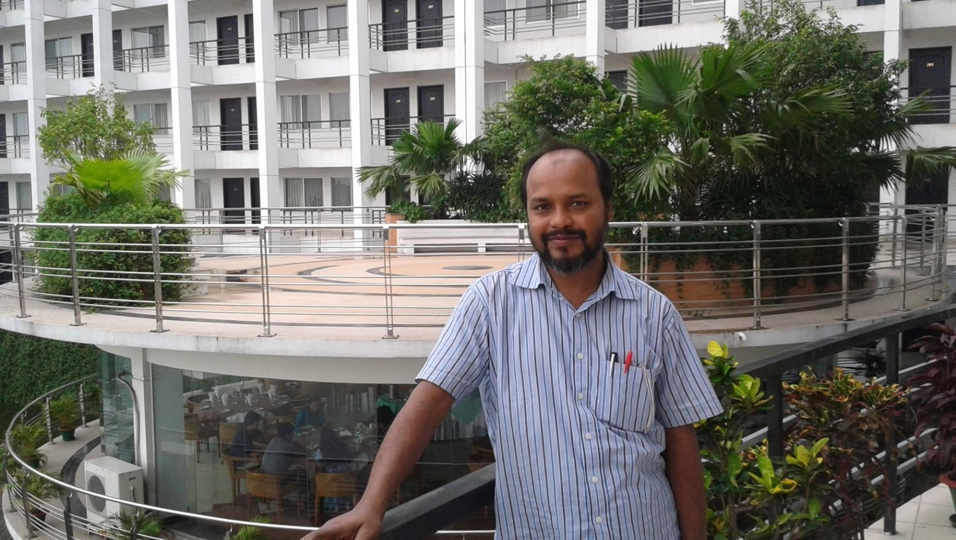

পরিচিতি
অধ্যায় : ২
কৃষি প্রযুক্তি
পাঠ : ২
নামঃ মোঃ খুরশিদ আলম তালুকদার
সহকারী শিক্ষক
ময়মনসিংহ জিলা স্কুল,
ময়মনসিংহ।
মোবাইলঃ ০১৭২০৬৮২৫০০
ই- মেইল:katmzs1968@gmail.com

Slide 4
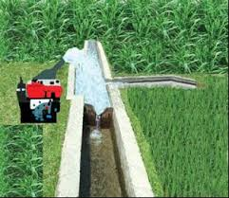
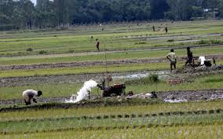
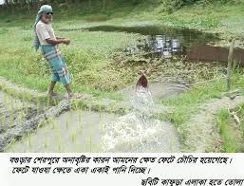
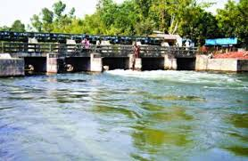
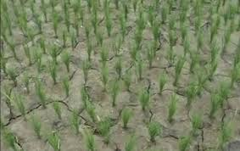
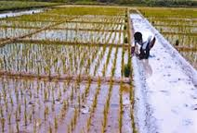
চলো আজ আমরা বিভিন্ন সেচ পদ্ধতি সম্পর্কে জানি
বিভিন্ন ধরনের সেচ পদ্ধতি
?
ছবিগুলোতে কি দেখতে পাচ্ছ
Notes:
বাস্তব উপকরণ হিসেবে শিক্ষক শিক্ষার্থীদের পানি সেচের কিছুযন্ত্রপাতি দেখিয়ে পাঠ ঘোষণা করতে পারেন।

Slide 5
শিখনফল
এই পাঠ শেষে শিক্ষার্থীরা---
1
সেচ পদ্ধতির প্রকারভেদ সর্ম্পকে বলতে পারবে।
২
বিভিন্ন ধরনের সেচ পদ্ধতি বর্ণনা করতে পারবে।
৩
কোন ধরনের ফসলের জন্য কোন ধরনের সেচ পদ্ধতি প্রয়োজন তা নির্ধারন করতে পারবে।

Slide 6
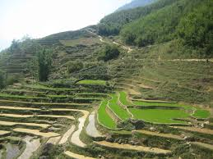
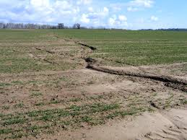
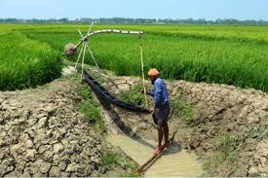
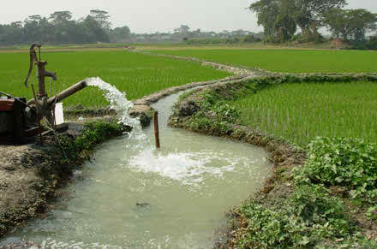
সেচ পদ্ধতি যে সকল বিষয়ের উপর নির্ভর করে
ভুমির প্রকৃতি
পানির উৎস
Notes:
বাস্তব উপকরণ হিসেবে শিক্ষক শিক্ষার্থীদের মাঠে নিয়ে বিভিন্ন ধরনের সেচ পদ্ধতি দেখাতে পারেন।

Slide 7
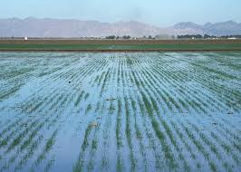
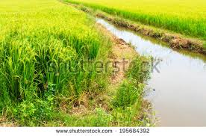
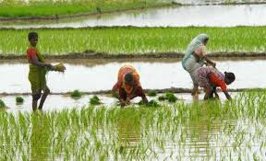
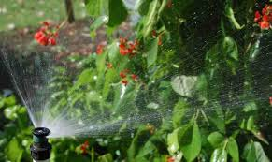
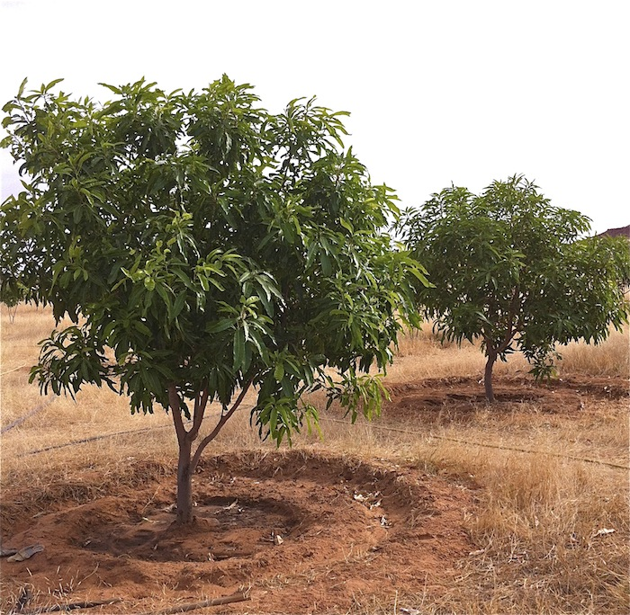
কয়েক ধরনের সেচ পদ্ধতি
প্লাবন সেচ
নালা সেচ
বর্ডার সেচ
ফোয়ারা সেচ
বৃত্তাকার সেচ
Notes:
বাস্তব উপকরণ হিসেবে শিক্ষক শিক্ষার্থীদের মাঠে নিয়ে বিভিন্ন ধরনের সেচ পদ্ধতি দেখাতে পারেন।
।

Slide 8
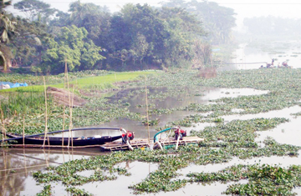
প্লাবন সেচ
খাল বিল বা পুকুর হতে পানি দেওয়া হয়
প্রধান নালার সাহায্য সেচ দেওয়া হয়
সেচের পানি যাতে চারদিকে ছড়িয়ে না পড়ে
সে জন্য জমির চারদিকে আইল বাঁধতে হয়।

Slide 9
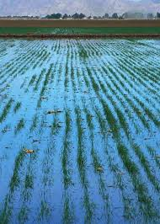
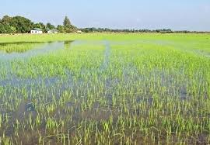
প্লাবন সেচ
অল্প জমিতে অধিক সেচ দেওয়া
জমির মধ্যে নালার দরকার হয় না
সমতল জমিতে এই সেচ কার্যকর
Notes:
বাস্তব উপকরণ হিসেবে শিক্ষক শিক্ষার্থীদের মাঠে নিয়ে বিভিন্ন ধরনের সেচ পদ্ধতি দেখাতে পারেন।

Slide 10
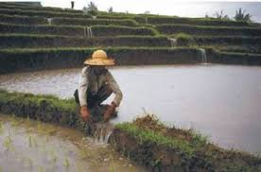
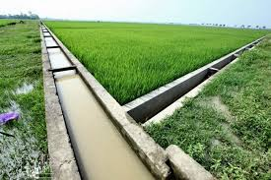
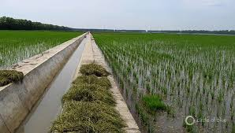
নালা সেচ
জমির বন্ধুরতা অনুযায়ী নালা তৈরী করতে হয়।
প্রধান নালার সাথে এ নালার সংযোগ করতে হয়।
নালার দৈর্ঘ্য ও গভীরতা জমির বন্ধুরতার উপর নির্ভর করে।
Notes:
বাস্তব উপকরণ হিসেবে শিক্ষক শিক্ষার্থীদের মাঠে নিয়ে নালা সেচ পদ্ধতি দেখাতে পারেন।

Slide 11
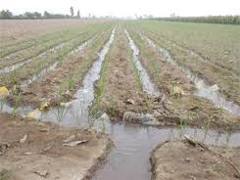
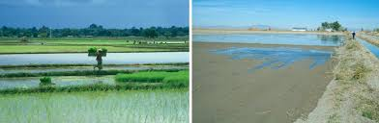
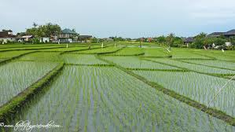
নালা সেচের সুবিধা
সেচের পানি নিয়ন্ত্রণ সহজ ও জলাবদ্ধতার ভয় থাকে না।
সমস্থ জমি সমানভাবে ভেজানো যায় ।
পানির অপচয় কম হয়।

Slide 12


মূল্যায়ন
কোন ধরনের সেচ পদ্ধতিতে সমস্ত জমি সমানভাবে ভেজানো যায়?
নালা সেচ পদ্ধতিতে।
কোন ধরনের সেচ পদ্ধতিতে শ্রম ও সময় উভয়ই কম লাগে ?
প্লাবন সেচ পদ্ধতিতে।
ছিটিয়ে বোনা ফসলে কোন ধরনের সেচ পদ্ধতি অধিকতর কার্যকর ?
প্লাবন সেচ পদ্ধতি।

Slide 13
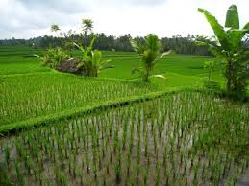
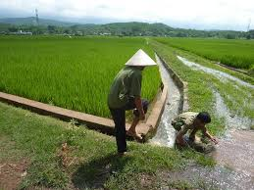
বর্ডার সেচ
ক) জমির ঢাল ও বন্ধুরতা অনুযায়ী ফসলের জমিকে কতকগুলো খন্ডে বিভক্ত করা হয়।
খ) প্রধান নালা থেকে জমির খন্ডগুলোতে পানি সরবরাহ করা হয় ।
খ। ঠেলা জালের হাতল ধরে পানিতে নেমে সামনের দিকে নিলে এই জালে পুঁটি , খলিসা, চিংড়ী ইত্যাদি মাছ ধরা পড়ে।
Notes:
শিক্ষক এ ক্ষেত্রে ঠেলা জাল দিয়ে কীভাবে মাছ ধরা যায় তা হাতে কলমে দেখাতে পারেন।

Slide 14
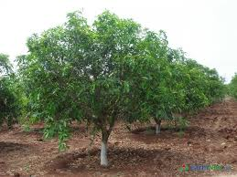
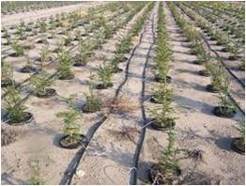
বৃত্তাকার সেচ
সাধারনত বহুবর্ষী গাছের গোড়ায় বৃত্তাকার সেচ পদ্ধতিতে সেচ দেওয়া হয়।
ফল বাগানের মাঝ বরাবর একটি প্রধান নালা কাটা হয় এবং প্রধান নালার সাথে সংযোগ দেওয়া হয়।

Slide 15
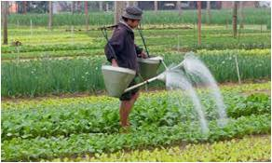
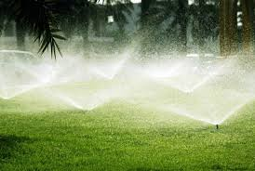
ফোয়ারা সেচ
শাক-সবজির ক্ষেতে ফোয়ারা সেচ পদ্ধতিতে সেচ প্রদান করা হয়। বীজ
তলায় কিংবা চারা গাছে ঝাঁঝরি দিয়ে যে সেচ দেওয়া হয় তাকেও ফোয়ারা সেচ বলা হয়।
Notes:
শিক্ষক স্লাইডটি দেখানোর সময় শিক্ষারত্থীদের উপরের তীর চিহ্নগুলো দেখিয়ে কীভাবে পলো হাত দিয়ে ধরতে হয় ও কীভাবে পানিতে চাপ দিতে হয় তা বাস্তব উপকরণ ব্যবহার করে বুঝিয়ে দিবেন।

Slide 16
মূল্যায়ন
চিত্রের জমিতে কোন ধরনের সেচ প্রদান করা হয়?
(ক) নালা সেচ
(খ) বর্ডার সেচ
(গ) প্লাবন সেচ
(ঘ) বৃত্তাকার সেচ
Notes:
সামগ্রিকভাবে পাঠটি মূল্যায়ন করার উদ্দেশ্যে স্লাইডে প্রদর্শিত ছবির মাধ্যমে মৌখিক ও বহুনির্বাচনী প্রশ্ন করেতে পারেন।

Slide 17
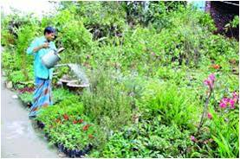
মূল্যায়ন
উপরের বাগানে কোন ধরনের সেচ প্রদান করা হয়?
(ক) নালা সেচ
(খ) ফোয়ারা সেচ
(গ) বর্ডার সেচ
(ঘ) বৃত্তাকার সেচ
Notes:
সামগ্রিকভাবে পাঠটি মূল্যায়ন করার উদ্দেশ্যে স্লাইডে প্রদর্শিত ছবির মাধ্যমে মৌখিক ও বহুনির্বাচনী প্রশ্ন করেতে পারেন।

Slide 18
মূল্যায়ন
চিত্রের সেচ পদ্ধতি কোন ধরনের?
(খ) নালা সেচ
(খ) প্লাবন সেচ
(গ) বর্ডার সেচ
(ঘ) বৃত্তাকার সেচ
Notes:
সামগ্রিকভাবে পাঠটি মূল্যায়ন করার উদ্দেশ্যে স্লাইডে প্রদর্শিত ছবির মাধ্যমে মৌখিক ও বহুনির্বাচনী প্রশ্ন করেতে পারেন।

Slide 19

একক কাজ
ফসলের জমিতে, ফলের বাগানে, শাক-সব্জির জমিতে কোন ধরনের সেচ প্রদান করা হয় এবং কেন?

Slide 20
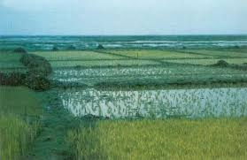

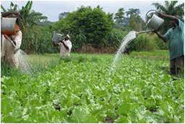
দলগত কাজ:
প্রতিটি দল ছকটি পূরণ কর | দল ১ | দল ২ | দল ৩ | দল ৪
সেচ পদ্ধতি
সুবিধা
কোন ফসলে প্রযোজ্য
বর্ডার সেচ
বৃত্তাকার সেচ
নালা সেচ
ফোয়ারা সেচ
পানির অপচয় কম
পানি নিয়ন্ত্রন সহজ
সেচের পানি নিয়ন্ত্রন সহজ
জমি সমানভাবে ভেজানো যায়
সমানভাবে পানি ছড়িয়ে দেওয়া যায়।
পানির অপচয় কম
শাক-সবজি ও ফুলের বাগানে।
ফসলের জমিতে
ফলের বাগানে
ফসলের জমিতে
মোঃ খুরশিদ আলম তালুকদার
Notes:
শিক্ষক নিজের প্রয়োজন মত দল গঠন করতে পারেন। দলের নিচে ছবির উপর মাউস ক্লিক করতে হবে।

Slide 21
নতুন শব্দ
প্লাবন সেচ
নালা সেচ
বর্ডার সেচ
বৃত্তাকার সেচ

Slide 22

সবাই ভালো থেকো
ধন্যবাদ

